Slide 1
Data - Structure - Study(DSS)
Winter Vacation Soo-lab Study
TEAM Kai.saekies
발표자 : 김영웅 양근제
2020.01.03 (FRI)

Slide 2
Index
자료구조 및 알고리즘
자료형
알고리즘 성능 분석
순환
순환 ↔ 반복
주의점

Slide 3
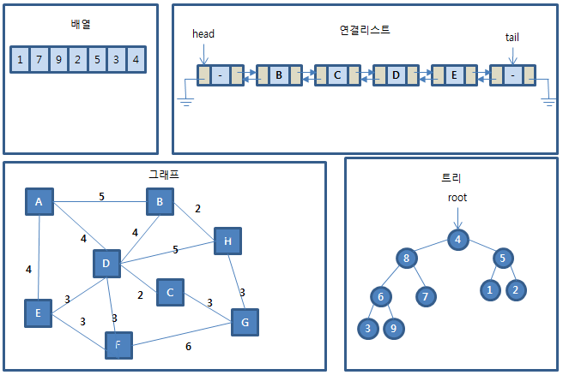
Data Structure & Algorithm
Data Structure
컴퓨터 과학에서 효율적인 접근 및 수정을 가능케 하는 자료의 조직, 관리, 저장을 의미.
데이터 값의 모임, 데이터 간의 관계, 그리고 데이터에 적용할 수 있는 함수나 명령을 의미
Algorithm
Program
Data
Structure
다양한 형태의 자료구조:array, linked list, graph, tree

Slide 4
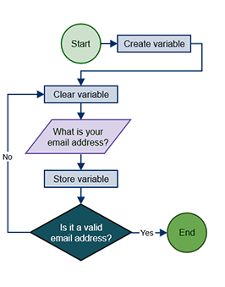
Data Structure & Algorithm
Algorithm
어떤 문제가 주어졌을 때, 문제를 해결하기 위한 단계적 절차
알고리즘을 기술하는 4가지 방법
자연어
Flowchart
Pseudo – code
Programming language
Email 발송 알고리즘
Notes:
입력 : 0개 이상의 입력이 존재해야 함
● 출력 : 1개 이상의 출력이 존재해야 함
● 명백성 : 각 명령어의 의미가 모호하지 않고 명확함
● 유한성 : 한정된 수의 단계 후에는 반드시 종료되어야 함
● 유효성 : 각 명령어들은 종이와 연필, 컴퓨터로 실행 가능한 연산이여야 함

Slide 5
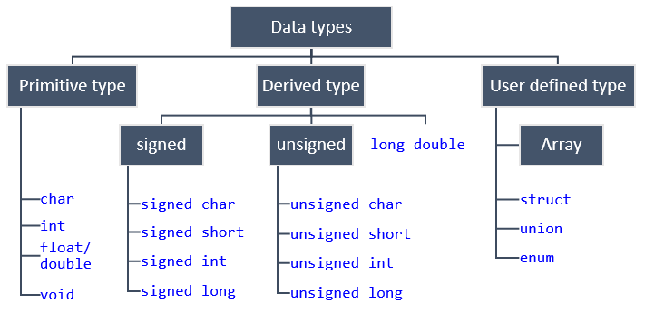
Data Type(자료형)
Data Type
여러 종류의 데이터를 식별하는 분류
넓은 의미로 해당 자료형에 대한 가능한 값, 해당 자료형에서 수행을 마칠 수 있는 명령들, 데이터의 의미, 해당 자료형의 값을 저장하는 방식을 의미
다양한 자료형(C)

Slide 6
Data Type(자료형)
Abstract Data Type(ADT) – 추상 자료형
Abstract Data Type
프로그램의 대상이 되는 사물 또는 대상을 추상화 하여 정의
ADT의 장점
설계와 구현의 분리
Data를 사용할 때 모든 정보를 다 이해하지 않아도 된다.
정보은닉 기법(information hiding)
Interface
Class
Object
Java의 추상 자료형

Slide 7

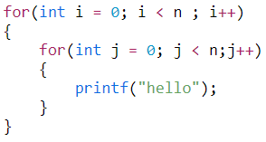


알고리즘 성능분석
Time Complexity(시간 복잡도)
알고리즘에 사용되는 연산 횟수 $≠$ 실행 시간
n
$$n^{2}$$
Space Complexity(시간 복잡도)
알고리즘에 사용되는 메모리의 총량
n
$$n^{2}$$
Notes:
실행 시간으로 정의되었다면
프로그램ㅇ을 꼭 실행시켜야만, 측정가능, 러닝환경에 따라 실행시간이 달라짐 ,

Slide 8
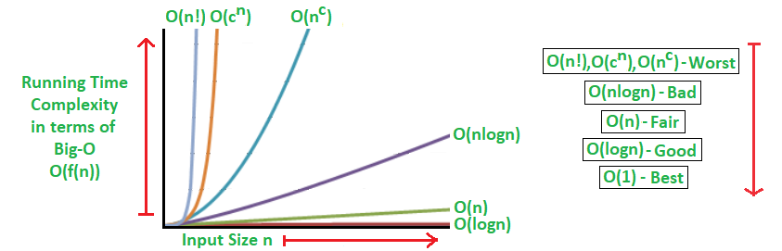
알고리즘 성능분석
시간 복잡도 표현 방식
Big – o notation
Big – omega notation
Big – theta notation
– 상한 표기
– 하한 표기
– 상한과 하한 표기
빅오 표기법 : 두 함수 f(n)과 g(n)이 주어졌을 때 모든 n>n0에 대하여 |f(n)| <= c*|g(n)|을 만족하는 2개의 상수 c와 n0가 존재하면 f(n)=O(g(n))이다.
O(1) < O(log n) < O(n) < O(n log n) < O(n²) < O(2ⁿ) < O(n!) < O(nⁿ)

Slide 9
알고리즘 성능분석
Big - O
Example
O(1)
단순 출력문 , push, pop
O(log n)
Tree
O(n log n)
병합 정렬
O(n²)
Nested for, Bubble sort
O(2ⁿ)
피보나치 수열
O(n!)
n순열

Slide 10

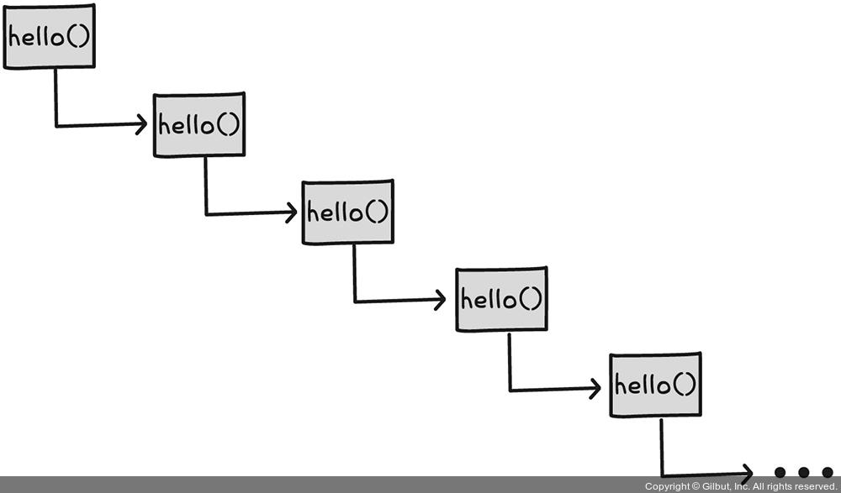
순환
순환의 정의
자기 자신을 호출하여 문제를 해결하는 알고리즘

Slide 11
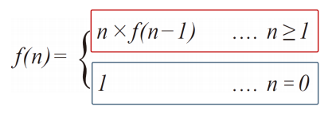
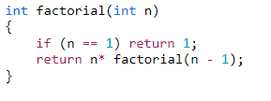
순환의 예
Factorial
Input : 5
Result = 5 * 4!
= 5 * 4 * 3!
= 5 * 4 * 3 * 2!
= 5 * 4 * 3 * 2 * 1!
= 5 * 4 * 3 * 2 * 1

Slide 12
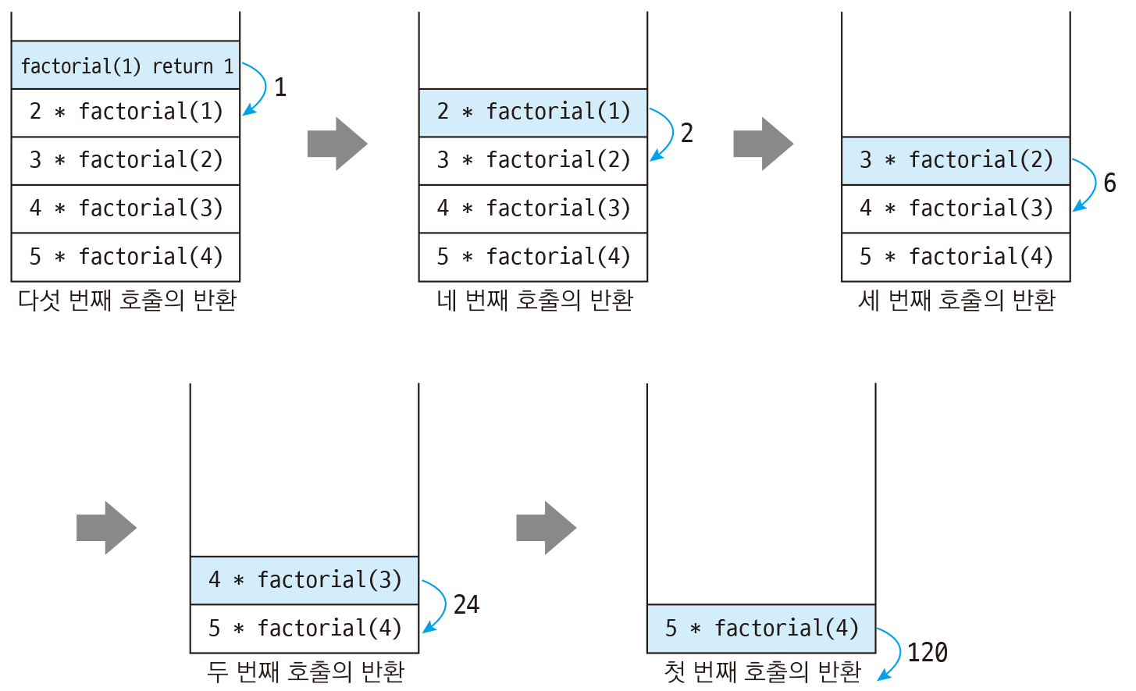
순환의 예
Factorial

Slide 13
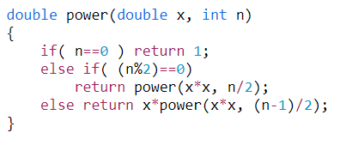
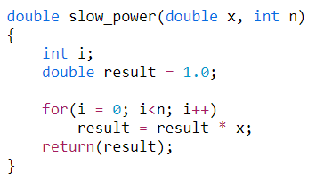
순환 ↔ 반복
거듭제곱
순환
반복

Slide 14
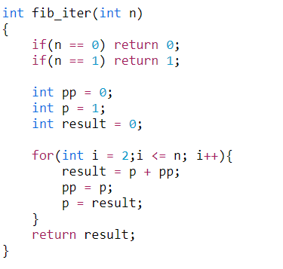
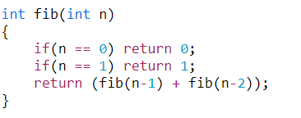
순환 ↔ 반복
피보나치 수열
순환
반복

Slide 15
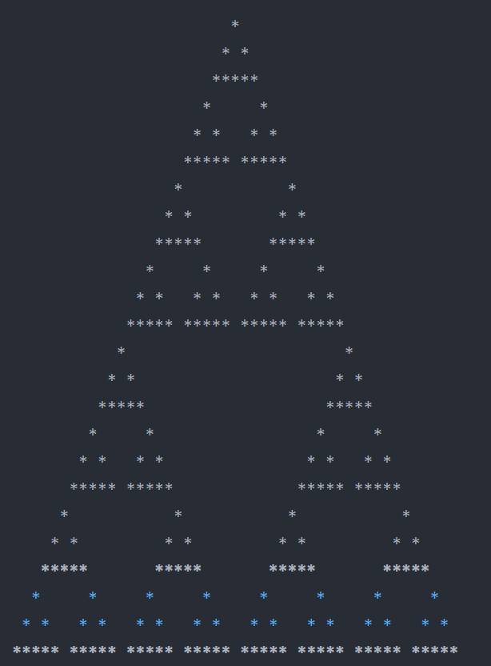
순환 ↔ 반복
별 찍기

Slide 16
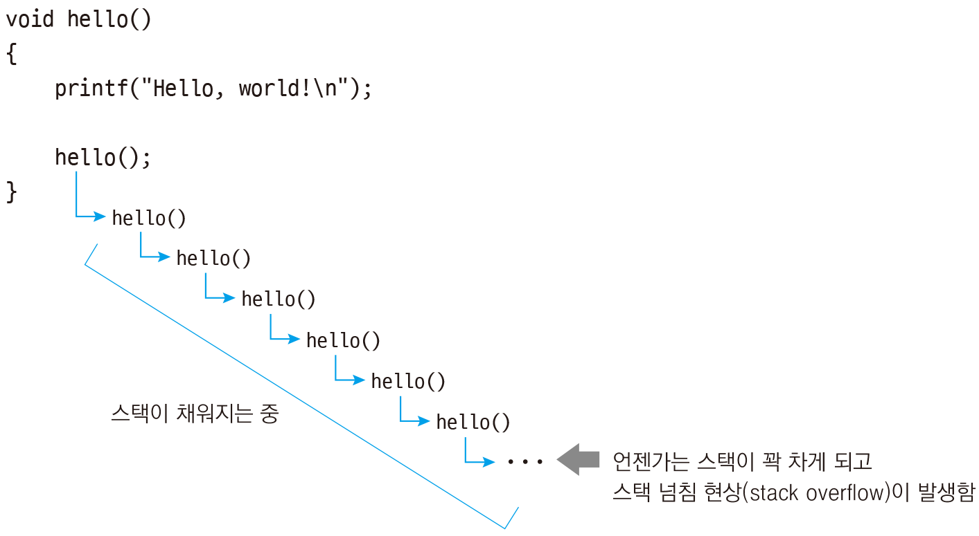
주의점
반환점
재귀 함수가 종료되는 반환점 X
함수 무한 반복
스택 오버 플로우

Slide 17
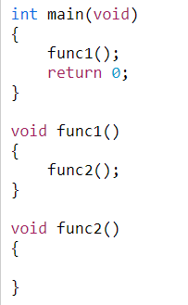
주의점
스택
Main
func1
func2

Slide 18
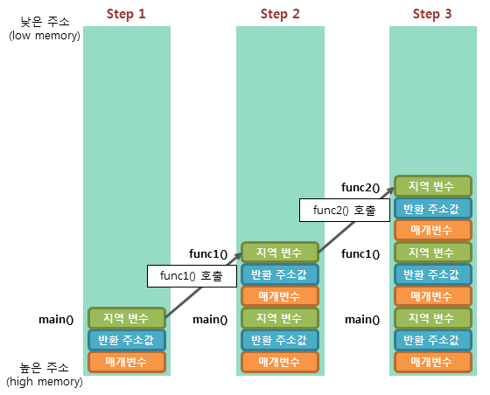
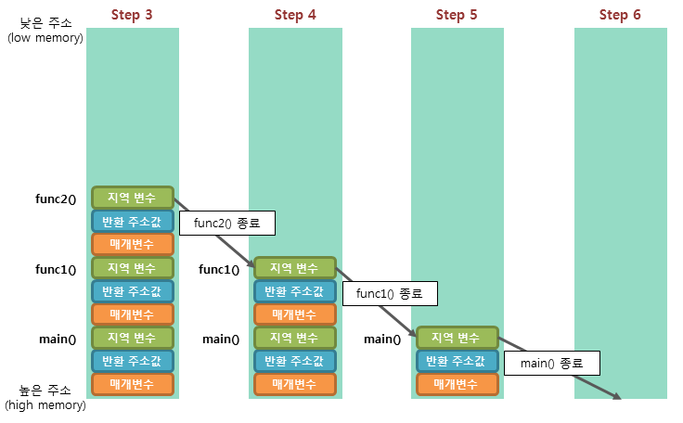
주의점
정상적인 프로그램

Slide 19
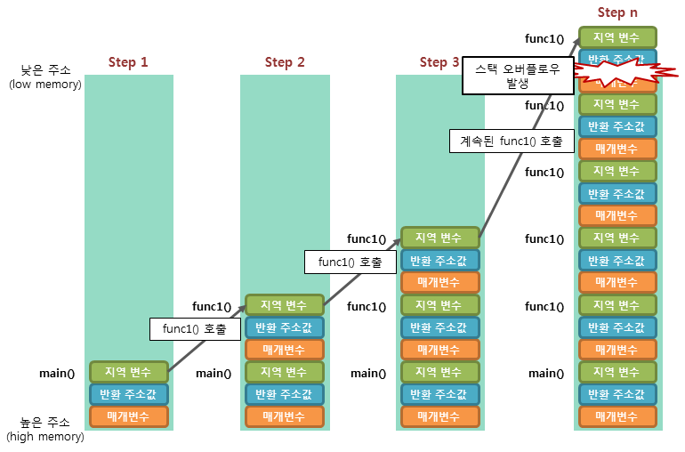
주의점
반환점이 없는 재귀

Slide 20
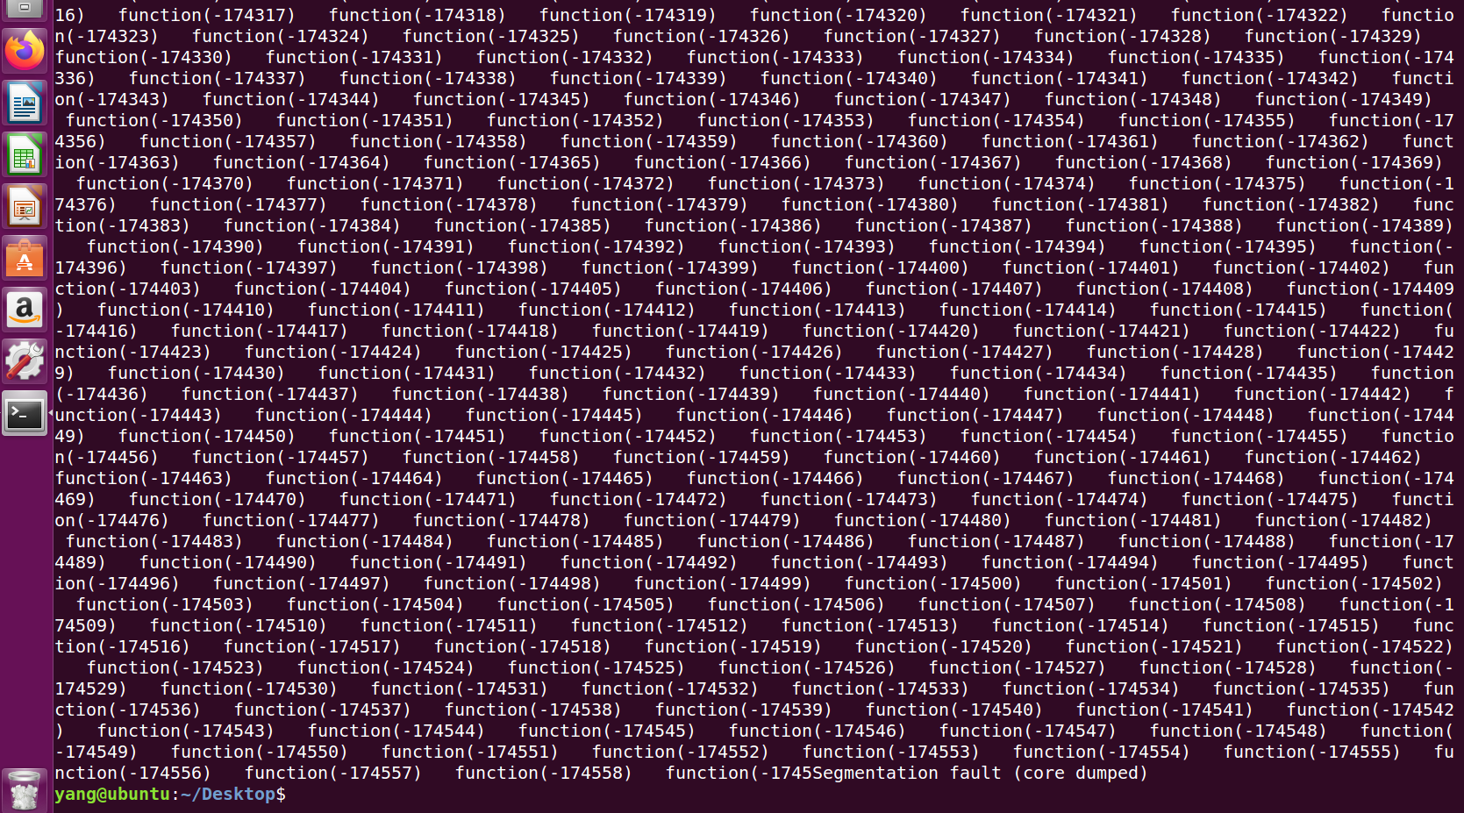
주의점
스택 오버 플로우

